Slide 1
ARAH PENGORGANISASIAN RAKYAT MISKIN KOTA
Dika Moehammad
Sekretaris Nasional, Serikat Perjuangan Rakyat Indonesia (SPRI)

Slide 2
PROFIL SPRI
Serikat Perjuangan Rakyat Indonesia, selanjutnya disebut SPRI. Merupakan organisasi masyarakat yang mewadahi warga miskin perkotaan & pedesaan. Bersifat independen, terbuka dan bukan underbouw partai politik.
SPRI aktif memperjuangkan hak rakyat miskin seperti; Kesehatan, Pendidikan, Perumahan, Administrasi Kependudukan, Perlindungan Sosial, Keadilan Gender, ruang kehidupan masyarakat, dll.
Bekerja di 7 Provinsi 16 Kabupaten Kota di Indonesia. Total anggota sebanyak 30 Ribu. Mayoritas anggota dan pengurus perempuan dari keluarga miskin perkotaan, dengan profesi sebagai meliputi: pedagang kaki lima, pedagang klontongan, PRT, kuli kupas bawang, pemulung, pengamen, sopir angkot-ojek, dll.
SPRI berdiri pada tahun 2004, dengan nama Serikat Rakyat Miskin Kota disingkat (SRMK). Tahun 2008 berubah nama menjadi Serikat Rakyat Miskin Indonesia (SRMI), selanjutnya tahun 2013 berganti nama menjadi Serikat Perjuangan Rakyat Indonesia (SPRI). Tahun 2024 terdaftar di Kemenkumham dengan nama Serikat Nasional Rakyat Indonesia (SNRI).

Slide 3
AKTOR PENGGERAK
PROVINSI. Penggerak di Tingkat Provinsi kami sebut sebagai organiser. Atau Penggerak Utama.
KOTA. Penggerak di Tingkat Kota kami sebut sebagai calon organiser. Terdiri dari satu atau dua orang.
KELURAHAN. Penggerak di tingkat kelurahan kami sebut sebagai kader penggerak kampung. Setiap kelurahan terdapat 2 -5 orang kader penggerak.
MASSA/WARGA. Massa adalah anggota atau calon anggota. Setiap kampung/ Kelurahan terdapat 20 – 200 orang.

Slide 4
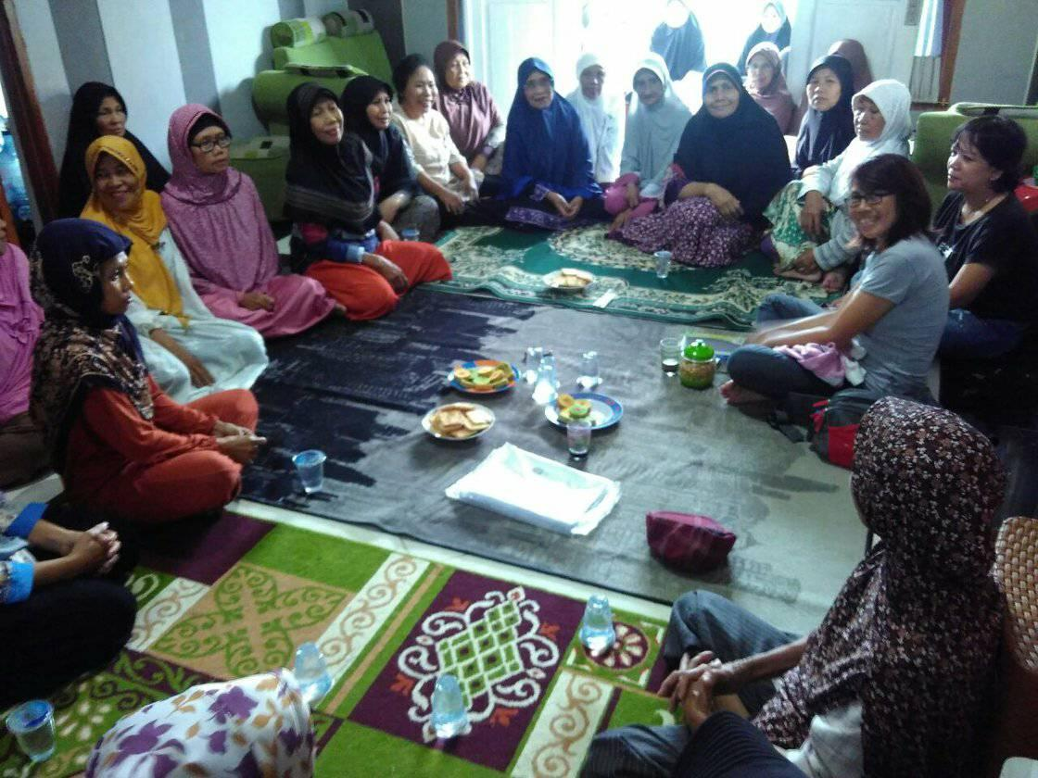
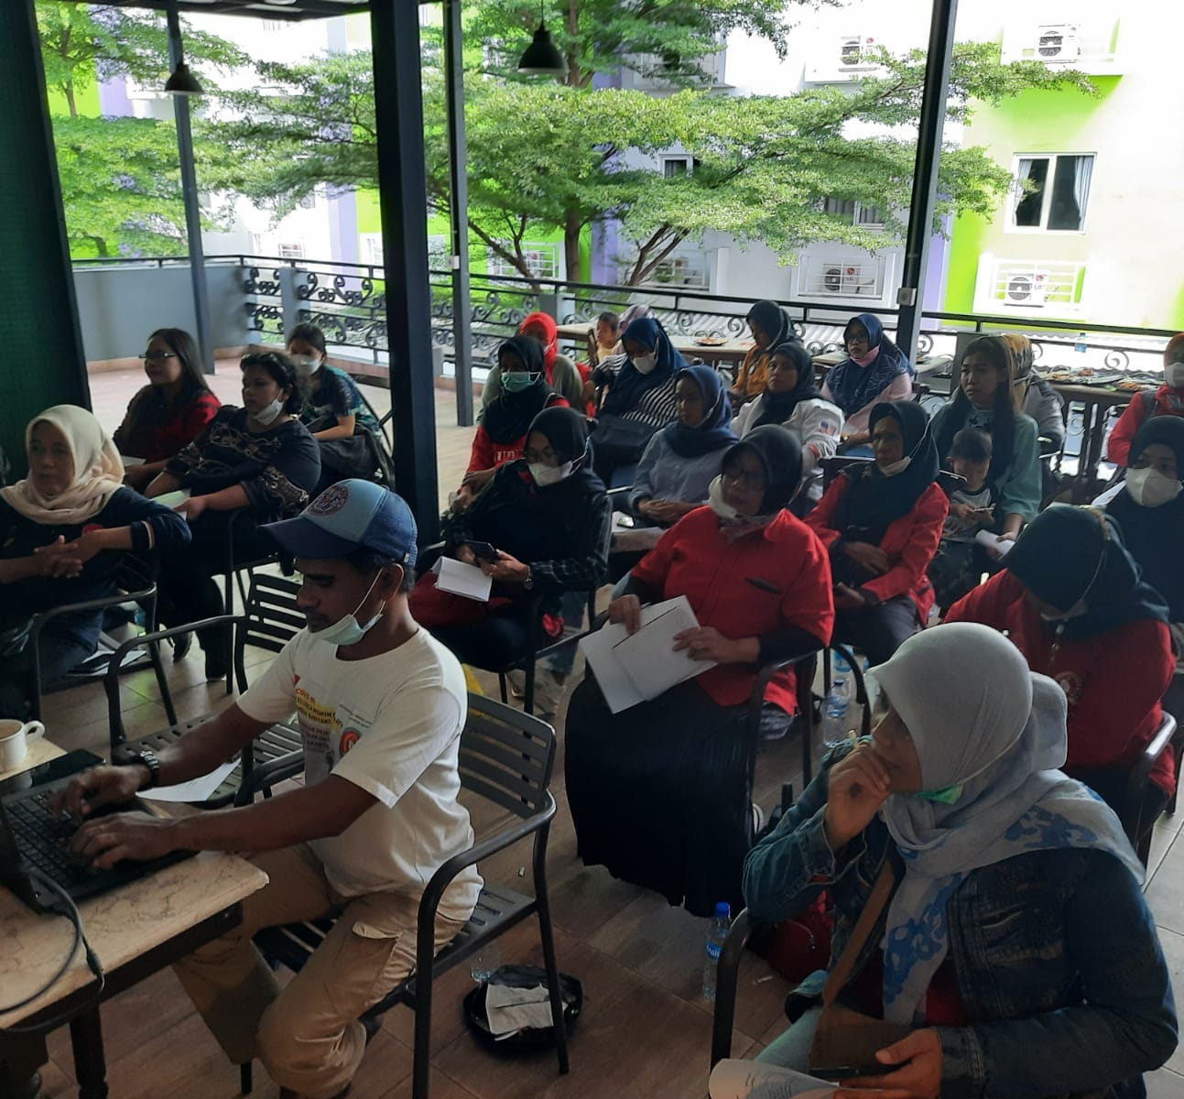
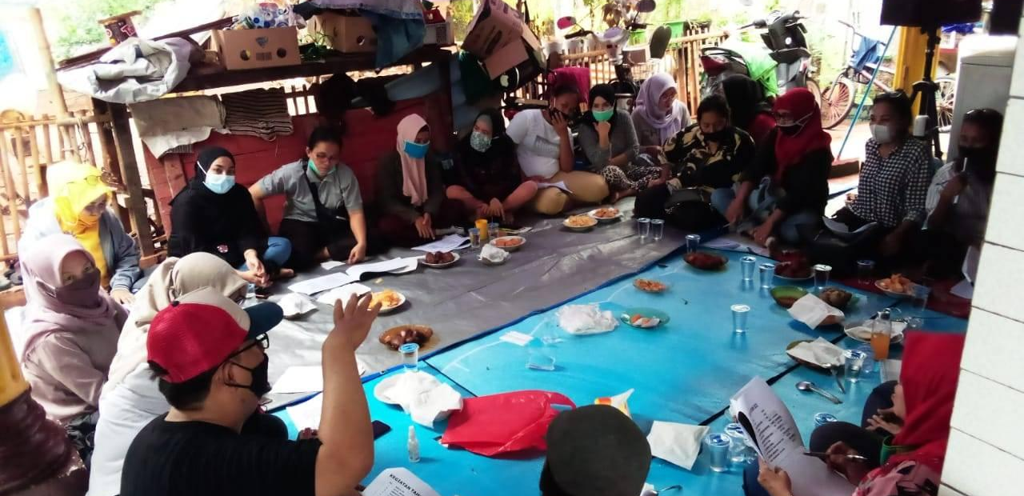
Rapat Konsolidasi

Slide 5
TUJUAN & PROGRAM UMUM
TUJUAN PERJUANGAN
Tujuan utama SPRI adalah Mewujudkan Indonesia yang adil, setara, sejahtera & inklusif tanpa penindasan Kapitalisme, sebagaimana tercermin dalam Pancasila dan UUD 1945;
PROGRAM UMUM PERJUANGAN
Perlindungan Sosial & Layanan Publik;
Keadilan Gender dan Penghapusan Kekerasan Perempuan;
Demokratis;

Slide 6
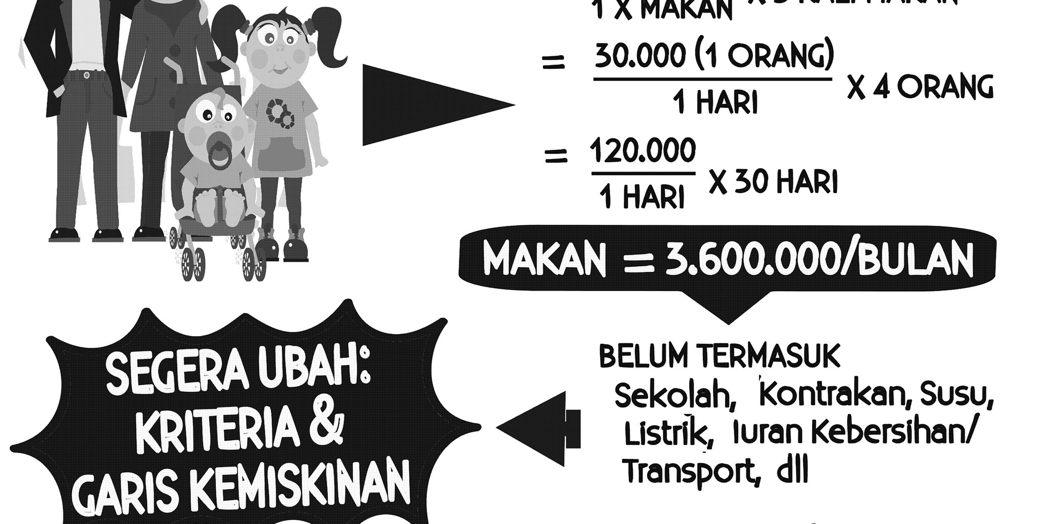
Tuntutan Aksi

Slide 7
APA YANG SUDAH DIPERJUANGKAN
Advokasi Perlinsos Rakyat Miskin; Tahun 2008 SPRI melakukan pendataan Partisipatif terhadap keluarga miskin yang tidak memiliki Jamkesmas; Tahun 2020-2023 SPRI Jakarta aktif mendorong penerapan PKH Lokal di Jakarta dan perbaikan mekanisme pemutakhiran DTKS;
Gender dan Keadilan Perempuan; Tahun 2022, SPRI telah melatih sebanyak 70 perempuan untuk menjadi Kader Pegiat Kampung Jaringan Advokasi Perempuan dan Anak Korban tindak Kekerasan. Komisioner Komnas Perempuan Hadir sebagai narasumber dalam pelatihan ini. Maret 2022, SPRI di Jakarta telah mendeklarasikan Posko-Posko Pengaduan untuk Perempuan dan Anak Korban Tindak Kekerasan. Tersebar di 20 Kelurahan di DKI Jakarta.
Advokasi Layanan Publik ; Tahun 2011 di Jakarta mengadvokasi 5000 warga miskin mendapatkan Akte Kelahiran; Mendampingi Warga miskin mendapatkan layanan Kesehatan; mengadvokasi 1000 siswa miskin yang ijazahnya ditahan; mendampingi pedagang kaki lima mendapatkan lapak berjualan dalam Mall Emporium;

Slide 8
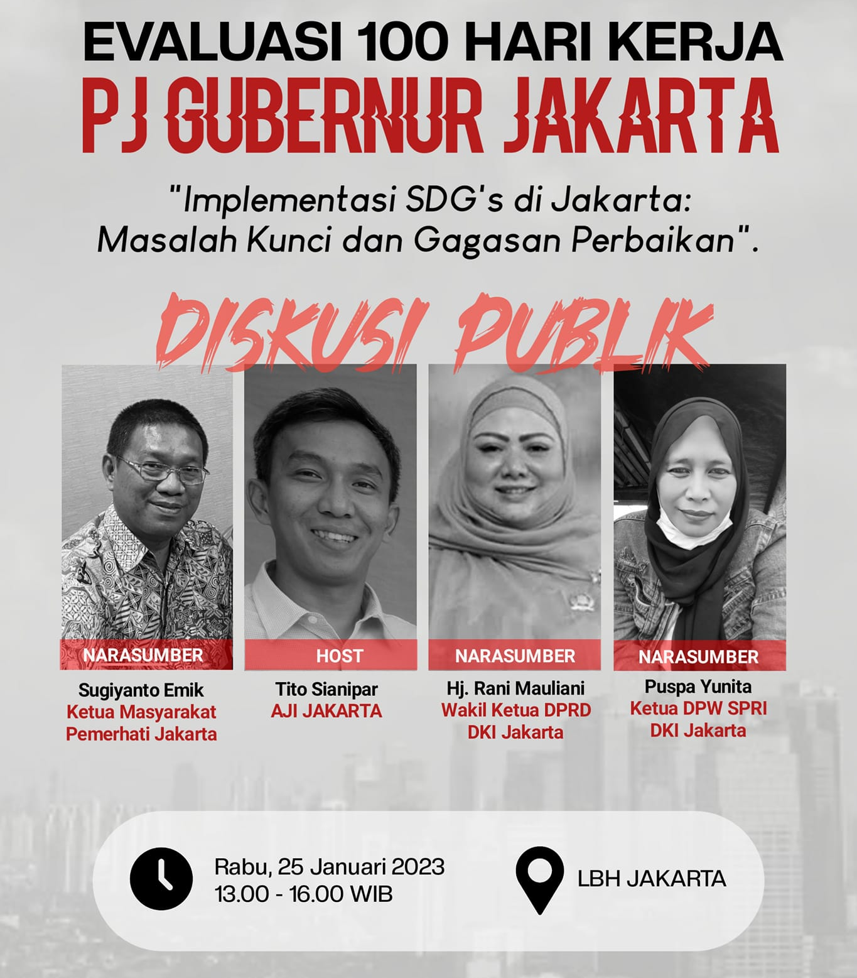
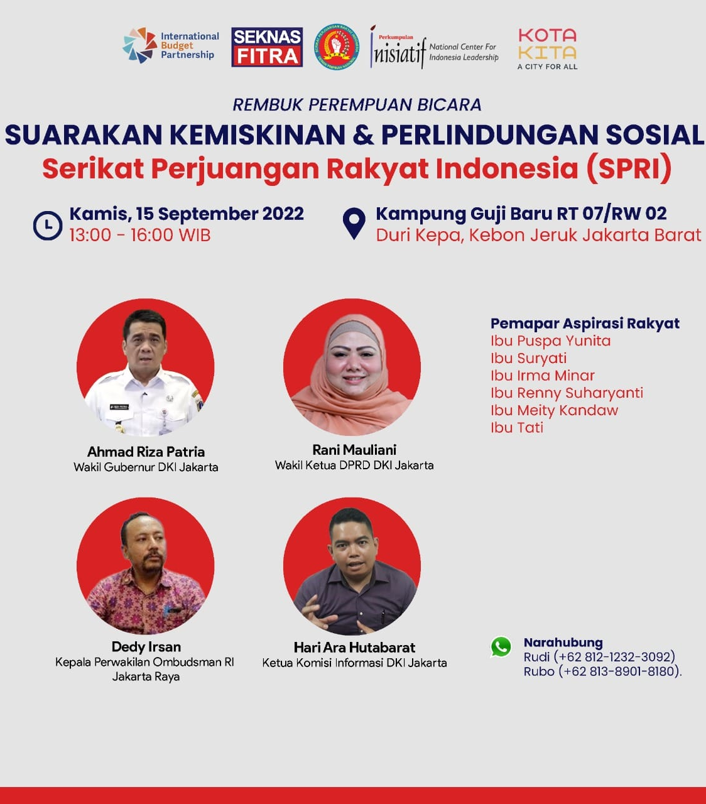
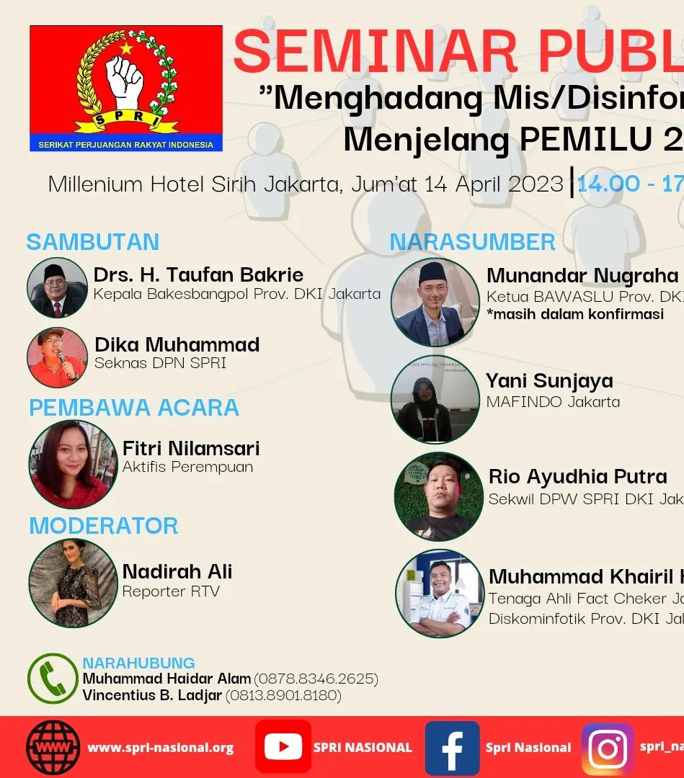
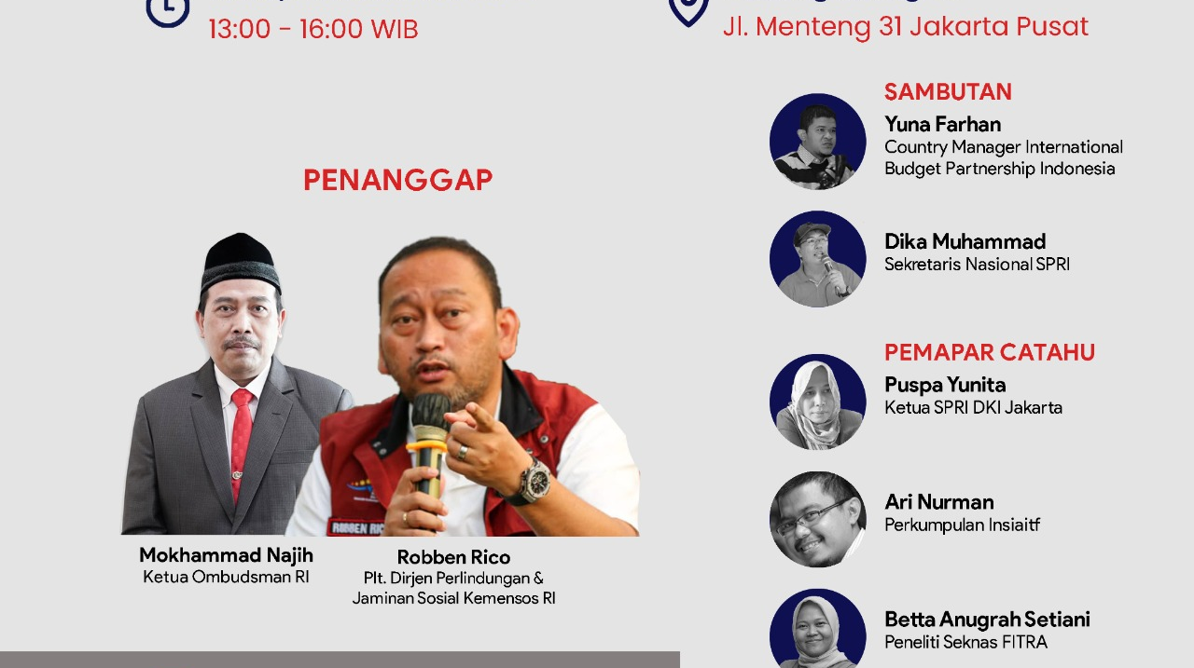
Diskusi dan seminar

Slide 9
APA YANG SUDAH DIPERJUANGKAN
4. Penyadaran Politik; Tahun 2023-2024 Aktif melakukan Penyuluhan Kampung melawan Politik Uang dan Dis Informasi Pemilu; Mempromosikan strategi Kontrak Politik dalam Pemilu;
5. Go Politik; Tahun 2024 mengusung 3 Kader perempuan menjadi Caleg DPRD Jakarta melalui Partai Buruh;
6. Terlibat dalam Aksi-aksi Aliansi; SPRI terlibat dalam aksi-aksi yang diinisiasi oleh Aliansi Pro Demokrasi, seperti aksi penolakan Omnibuslaw; Aksi Penolakan RUU KUHP; dan berbagai aksi lainnya;

Slide 10
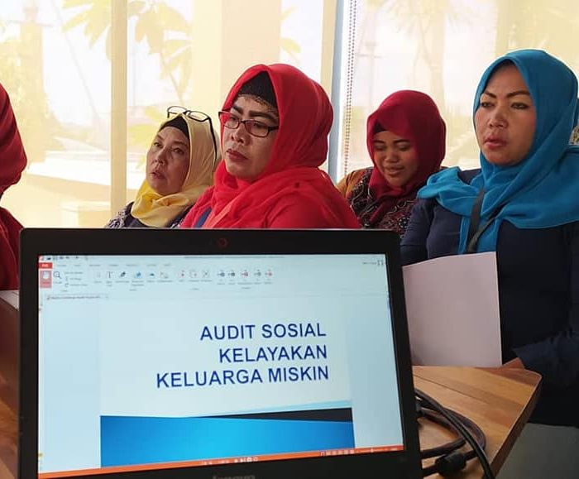
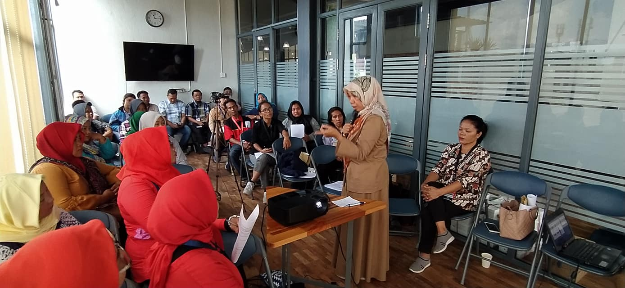
PELATIHAN

Slide 11
TAHAP-TAHAP PENGORGANISASIAN
Audit Sosial melalui Riset Partisipatif; Keluarga Miskin tidak masuk DTKS; Mekanisme Penetapan DTKS; Penditribusian Bansos Covid;
Pendidikan, Pelatihan dan Pengorganisasian; (Pendidikan Politik, Pelatihan Keorganisasian, Pelibatan Massa dalam setiap kegiatan);
Posko dan atau Sekretariat Kampung; Di Jakarta SPRI memiliki Posko pengaduan yang tersebar di 25 Kelurahan (JakUt, JakBar, JakTim, dan JakSel);
Pengolahan Data dan Dokumentasi; Bersama FITRA menganalisis dokumen ABPD Jakarta Tahun 2022; Bersama Perkumpulan Inisiatif menyusun konsep note mekanisme Pemutakhiran DTKS;
Kampanye Publik & Aksi Massa; Menggelar Seminar/Diskusi/FGD, Rembuk Warga, Penyuluhan Kampung, dan aksi mendatangi pemangku kebijakan;
Pembangunan Jaringan antar Gerakan Sosial; di Jakarta SPRI menginisiasi KOMMAS, ditingkat nasional SPRI terlibat dalam Koalisi KPRI, GEBRAK, dll.
Loby dan Advokasi. Kerja-kerja ini dilakukan biasanya setelah mendapat akses dari hasil kerja mobilisasi atau kampanye;

Slide 12
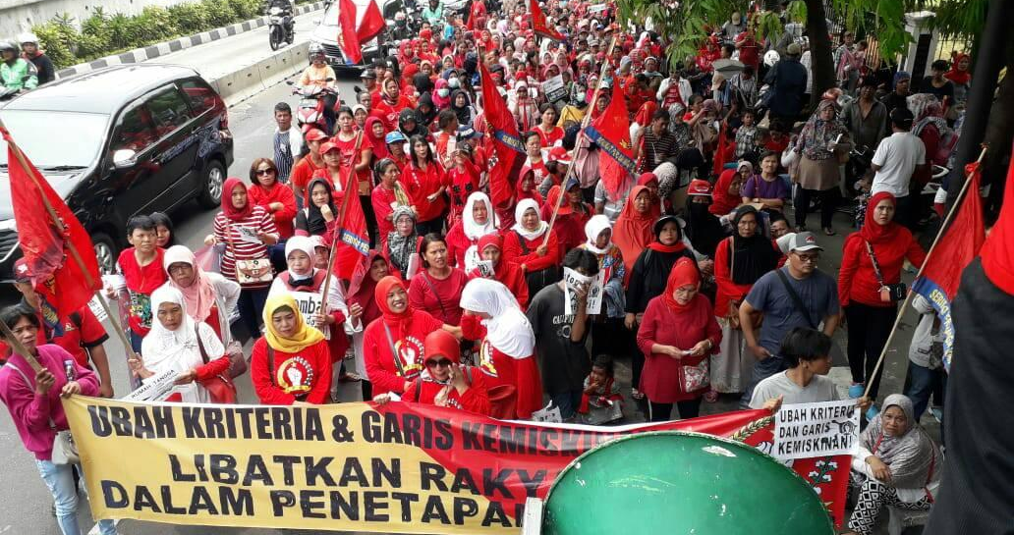
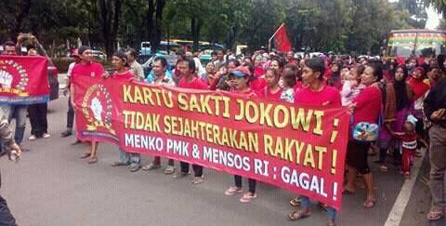
AKSI MASSA

Slide 13
PEMBELAJARAN PENTING
Pendapat massa terbanyak (mayoritas) tentang persoalan mendesaknya, yang dipandang harus segera diperjuangkan, merupakan landasan utama untuk merumuskan kegiatan. Karena memang rata-rata massa yang diajak adalah yang tidak mau menuntut, mereka biasanya akan berubah pikiran bila, misalnya, faedahnya sudah bisa dirasakan langsung.
Pengorganisasian Massa agar menjadi kekuatan Alternatif (penanding elite)-menghancurkan oligarki dan mengubah sistem yang menindas adalah pekerjaan membangun massa sadar.
Hal terpenting dalam tahap awal membangun kekuatan dari bawah adalah bagaimana segala keresahan tersebut diorganisir (baca: disadarkan dan dimobilisasi) menjadi tindakan politik massa yang rapi, menjadi mobilisasi menuntut, serendah apapun isu yang sanggup dan akan diperjuangkan oleh rakyat.
Mobilisasi tersebut merupakan wujud kongkrit, wujud nyata kesanggupan rakyat untuk memperjuangakan kepentingannya, ideologinya, yang tumbuh dari kesadarannya, atau merupakan tindakan (politik) utama yang menunjukkan dan menguji kekuatan rakyat sendiri.
Hasil pengorganisasian terbaik adalah rakyat sanggup membela dirinya sendiri. Tugas organiser adalah membantu penyadarannya.

Slide 14
TERIMA KASIH

